Slide 1
XI ВСЕРОССИЙСКИЙ ФОРУМ
РУКОВОДИТЕЛЕЙ ПРЕДПРИЯТИЙ ЖИЛИЩНОГО И КОММУНАЛЬНОГО ХОЗЯЙСТВА
11 декабря 2015 г., г.Москва
Тема выступления:
«От экономики многоквартирного дома к экономике управляющей организации. Предложения в Минстрой России по совершенствованию жилищного законодательства»
Выступающий:
МЕЖЕЦКАЯ ВЕРОНИКА АНАТОЛЬЕВНА — заместитель генерального директора ЗАО «Центр муниципальной экономики и права»
© ЗАО «Центр муниципальной экономики и права» / www.cnis.ru

Slide 2
2005-2015
ЖК – 10 лет
СУЩЕСТВЕННОЕ ИЗМЕНЕНИЕ НОРМАТИВНОЙ БАЗЫ в сфере управления МКД:
. появление так называемых общедомовых НУЖД (ОДН)
. новый порядок финансирования и проведения КР
. лицензирование деятельности УО
… изменения в базовые Правила (354, 491, 306, 124)
… Государственная информационная система ЖКХ
Поток законодательных и нормативных новаций в жилищной сфере не иссякает
Отсутствует ключевое условие для эффективного функционирования любой организации — СТАБИЛЬНОЕ НОРМАТИВНОЕ РЕГУЛИРОВАНИЕ
ПРОБЛЕМА
© ЗАО «Центр муниципальной экономики и права» / www.cnis.ru

Slide 3
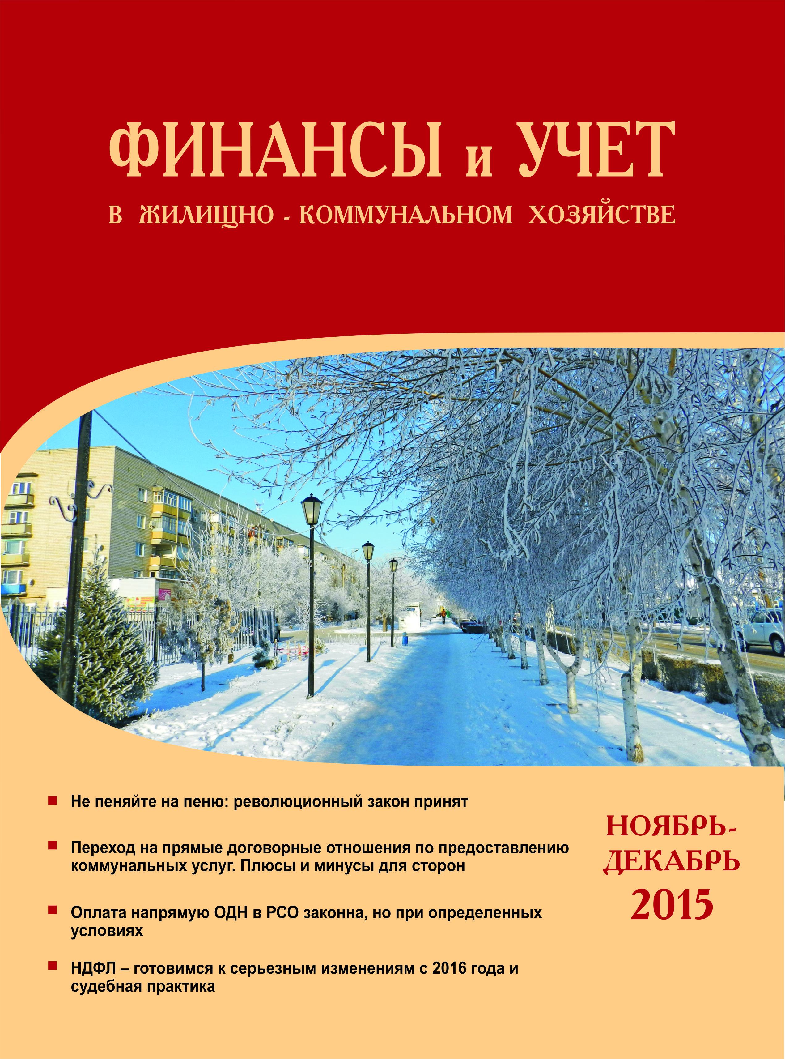
ЗАВИСИТ ЛИ ЭКОНОМИКА УО ОТ ЭКОНОМИКИ МКД?
Экономика МКД — построение СИСТЕМЫ управления МКД, при которой расходы, связанные с выполнением необходимого комплекса работ для поддержания дома в надлежащем состоянии, а также предоставление КУ, обеспечиваются в необходимом и достаточном объеме доступными источниками финансирования (журнал «Финансы и учет в ЖКХ», № 10`2015).
Экономика МКД строится на:
РАСЧЕТАХ ПО ОПРЕДЕЛЕНИЮ ПОТРЕБНОСТИ В ФИНАНСОВЫХ СРЕДСТВАХ:
МЕТОДИЧЕСКИЕ РЕКОМЕНДАЦИИ ПО ФИНАНСОВОМУ ОБОСНОВАНИЮ ТАРИФОВ НА СОДЕРЖАНИЕ И РЕМОНТ ЖИЛИЩНОГО ФОНДА
(приказ Госстроя России № 303 от 28.12.2000 г.!)
Определялась общая потребность в финансовых средствах, в том числе расходы на управление и страхование ОИ МКД
© ЗАО «Центр муниципальной экономики и права» / www.cnis.ru

Slide 4
Переход к индивидуальной экономике МКД
Переход от административного управления и установления платы как «средней температуры по больнице» к нормальной экономике многоквартирного дома. Экономику дома надо считать!
Создание инструментов управления многоквартирными домами:
Обязательная для каждого дома Инструкция по эксплуатации (запрет на ввод МКД без Инструкции, изменения в ГрК РФ);
Федеральная методика определения стоимостей (расценок) на работу и услуги по содержанию ОИ МКД, обязательная для ОМС, УО и собственников домов.
3. Ясная и прозрачная для собственников информация по индивидуальной экономике МКД (договор управления), уход от декларативных Стандартов раскрытия информации.
© ЗАО «Центр муниципальной экономики и права» / www.cnis.ru

Slide 5
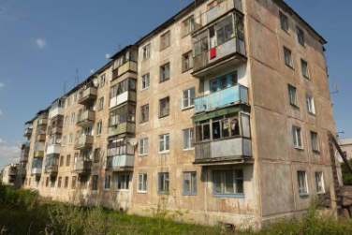
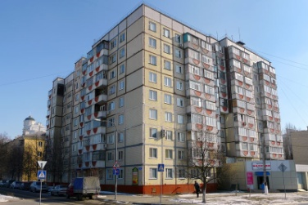
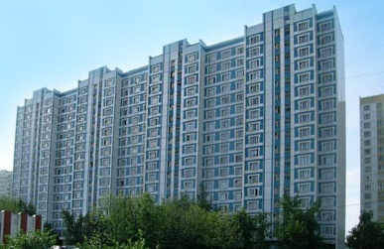
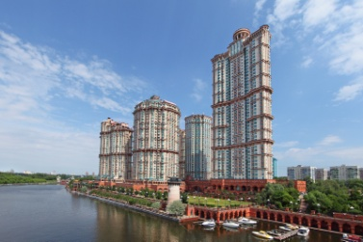
Без экономики многоквартирного дома невозможно выстроить экономику управляющих организаций. 4 стандарта эксплуатации МКД (МЕТОДИКА) должны быть учтены в Минимальном перечне работ.
Работы, обеспечивающие безопасность проживания в доме
Работы, связанные с нормальным жизнеобеспечением дома (75%)
Нормативные требования, базовый стандарт (100%)
Работы, необходимые для повышенного комфорта проживания
ЭКОНОМИКА УПРАВЛЯЮЩЕЙ ОРГАНИЗАЦИИ
Управляющая организация должна быть заинтересована в формировании реальной экономики дома
© ЗАО «Центр муниципальной экономики и права» / www.cnis.ru

Slide 6
Методы определения платы за содержание общего имущества
Ресурсный метод
Метод аналогов
Метод индексации
У С Л О В И Е П Р И М Е Н Е Н И Я М Е Т О Д О В.
В зависимости от того, какие есть данные, тот метод и применяется.
Наличие разработанных норм и нормативов трудовых, материальных и финансовых ресурсов
Отсутствие разработанных норм и нормативов трудовых, материальных и финансовых ресурсов
Наличие разработанных единичных стоимостей обязательных и дополнительных работ и услуг
Калькулирование ресурсов (затрат) в прогнозных ценах и тарифах
Применение стоимости выполнения работ и услуг по аналогичным объектам в сопоставимых условиях
Применение индекса, учитывающего инфляционные изменения стоимости
© ЗАО «Центр муниципальной экономики и права» / www.cnis.ru

Slide 7
ЗАВИСИТ ЛИ ЭКОНОМИКА УО ОТ ЭКОНОМИКИ МКД?
Экономика МКД строится на:
Технической политике, реализованной в виде плана работ по содержанию и ремонту ОИ МКД НА 3-5 ЛЕТ!
Раздельном учете по каждому МКД всех основных показателей:
объем работ;
понесенные расходы;
полученные расходы.
Ключевой субъект , определяющий экономику МКД — СОБСТВЕННИК. Проблема «множественности» собственников — ОСС (176-ФЗ), ГИС ЖКХ. Кондоминиум — Ассоциация собственников недвижимости
© ЗАО «Центр муниципальной экономики и права» / www.cnis.ru

Slide 8
Лицензирование деятельности УО повлияет на содержание ОИ МКД?
РАСШИРЕНИЕ ЛИЦЕНЗИОННЫХ ТРЕБОВАНИЙ
(Ч.1 СТАТЬИ 193 ЖК РФ):
«гражданство» Российской Федерации претендента;
наличие квалификационного аттестата;
отсутствие неснятой или непогашенной судимости;
отсутствие дисквалификаций руководителя;
отсутствие аннулирования лицензий;
соблюдение требований к раскрытию информации (ПРОФАНАЦИЯ);
иные требования, установленные Правительством РФ.
© ЗАО «Центр муниципальной экономики и права» / www.cnis.ru

Slide 9
Главное – сохранить лицензию!
Лицензионные требования, предусмотренные ПП № 1110 от 28.10.2014:
СОБЛЮДЕНИЕ ТРЕБОВАНИЙ, ПРЕДУСМОТРЕННЫХ ЧАСТЬЮ 23 СТАТЬИ 161 ЖК РФ:
УО несет ответственность за оказание
ВСЕХ услуг и работ, которые обеспечивают надлежащее содержание общего имущества и качество которых должно соответствовать требованиям технических регламентов и Правил содержания 491 ПП;
за предоставление КУ, качество которых соответствует 354 ПП.
ИСПОЛНЕНИЕ ОБЯЗАННОСТЕЙ ПО ДОГОВОРУ УПРАВЛЕНИЯ МКД, ПРЕДУС-МОТРЕННЫХ ЧАСТЬЮ 2 СТАТЬИ 162 ЖК РФ (В Т.Ч. ОСУЩЕСТВЛЯТЬ ИНУЮ НАПРАВЛЕННУЮ НА ДОСТИЖЕНИЕ ЦЕЛЕЙ МКД ДЕЯТЕЛЬНОСТЬ).
А СООТВЕТСТВУЕТ ЛИ ЦЕНА ДОГОВОРА СТОИМОСТИ ВЫПОЛНЕНИЯ ВСЕХ УСЛУГ И РАБОТ???
© ЗАО «Центр муниципальной экономики и права» / www.cnis.ru

Slide 10
Сегодня плата за содержание ОИ не подлежит госрегулированию,
но ВСЕ требования при ее установлении НАРУШАЮТСЯ
органами власти (ОМС):
Плата должна устанавливаться либо решением ОСС, либо ОМС на основании конкурсных процедур (кроме непосредственного управления) (п.4 ст.161 ЖК РФ, п.34 пост. Прав-ва № 491 от 13.08.2006 г., решение Верховного суда РФ от 26.11.2012 г. № АКПИ12-1337).
Плата должна устанавливаться индивидуально по каждому МКД с учетом реального технического состояния дома (определение ВС РФ от 18.09.2013 г. № 49-КГПР13-6).
Плата должна быть соразмерна утвержденному перечню, объемам и качеству услуг и работ (п.35 пост. Прав-ва № 491 от 13.08.2006 г.).
Плата должна быть установлена с учетом минимального перечня работ и услуг по содержанию МКД (п.1.2 ст.161 ЖК РФ, пост. Прав-ва № 290 от 03.04.2013 г.).
УО в большей степени зависит либо от собственников, либо от органов власти
© ЗАО «Центр муниципальной экономики и права» / www.cnis.ru

Slide 11
Предмет лицензионного контроля – выполнение лицензионных требований
Расширено право органов жилищного контроля и надзора на проведение внеплановых проверок (ч.3 статьи 196 ЖК РФ) – по основаниям, предусмотренным п.1, 4 и 5 статьи 19 Федерального закона № 99-ФЗ от 04.05.2011 г. «О лицензировании отдельных видов деятельности»:
5. Обращения и заявления граждан, юр.лиц, информации от органов власти, ОМС, СМИ о фактах нарушений лицензиатом лицензионных требований проводится без согласования с органами прокуратуры и без предварительного уведомления лицензиата о проведении внеплановой проверки.
© ЗАО «Центр муниципальной экономики и права» / www.cnis.ru

Slide 12
Документы, устанавливающие требования к содержанию и управлению ОИ МКД
Правила осуществления деятельности по управлению многоквартирными домами, раздел III (416ПП от 15.05.2013 г.).
Правила содержания ОИ в МКД (491ПП от 13.08.2006 г.).
Минимальный перечень услуг и работ, необходимых для обеспечения надлежащего содержания ОИ в МКД (290ПП от 03.04.2013 г.).
Технические регламенты.
Правила и нормы технической эксплуатации жилищного фонда (пост. Госстроя России от 27.09.2003 г. № 170)???
Методические рекомендации по организации и проведению ТР жилищного фонда всех форм собственности (приказ Госстроя России от 30.12.1999 г. № 170)???
© ЗАО «Центр муниципальной экономики и права» / www.cnis.ru

Slide 13
Система содержания общего имущества собственников помещений МКД
Проведение осмотров технического состояния ОИ МКД
Выявление дефектов (АКТ) и определение объемов работ по ТР
?
Определяется с учетом требований, установленных законодательством РФ,
но они есть только по лифтам!
Без легитимного документа,
который устанавливает
периодичность всех работ,
предусмотренных
Минимальным перечнем,
этот перечень недееспособен.
Периодичность выполнения работ по содержанию
Составление плана работ по МКД. Все работы, приоритетные работы
Утверждение плана работ на ОСС
Стоимость утверждается ОСС или ОМС, заключение ДУ
Плата (платежный документ)
© ЗАО «Центр муниципальной экономики и права» / www.cnis.ru

Slide 14
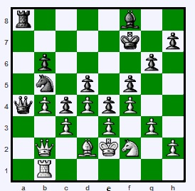
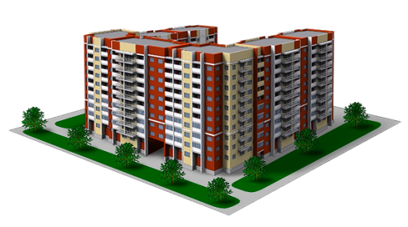
Реальный заказчик работ — ГЖИ?
Жизнеспособная система управления меняется на этапе лицензионного контроля.
предписание
НЕ ВЫПОЛНИТЬ ПРЕДПИСАНИЕ
ГЖИ
УО
Лицензия
ВЫПОЛНИТЬ ПРЕДПИСАНИЕ
в перспективе
ЦУГЦВАНГ – положение, в котором любой ход игрока ведет к ухудшению его позиции
«Карман» другого собственника = Экономика другого МКД
УПРАВЛЕНИЕ МКД — предпринимательская деятельность
или ?
© ЗАО «Центр муниципальной экономики и права» / www.cnis.ru

Slide 15
УО в суде не удается доказать невозможность применения
Правил и норм ТЭ в полном объеме
ВЫХОДЫ ИЗ СЛОЖИВШЕЙСЯ СИТУАЦИИ:
1. ТАКТИЧЕСКИЙ → Обжалование предписаний ГЖИ и главного жилищного инспектора
2. СТРАТЕГИЧЕСКИЙ → Нужна кардинальная смена предмета контроля ГЖИ.
ПРЕДМЕТ ПРОВЕРКИ – ТОЛЬКО ДУ!
В ДУ:
Перечень работ по содержанию ОИ
Перечень КУ
Плата за содержание и ремонт по каждому виду работ
ВСЕ требования к деятельности по управлению МКД , отраженные в НПА, применительно к конкретному дому
© ЗАО «Центр муниципальной экономики и права» / www.cnis.ru

Slide 16
Предложения ЦНИС по построению эффективной системы жилищного контроля:
Критерий вынесения штрафов — отсутствие письменного ДУ и не выполнение конкретных работ по ДУ в установленные договором сроки.
Отмена постановления Госстроя России от 27.09.2003 г. № 170 и подготовка новых «Правил и норм содержания многоквартирных домов».
Установление административной ответственности органов публичной власти за установление платы по содержанию жилых помещений не в размере, обеспечивающем содержание ОИ в МКД в соответствии с требованиями законодательства (статья 156 ЖК РФ).
© ЗАО «Центр муниципальной экономики и права» / www.cnis.ru

Slide 17
Предложения ЦНИС по построению эффективной системы жилищного контроля:
Определить базовые критерии оценки эффективности органов ГЖИ как критерии, характеризующие:
сохранность, безопасность и комфортность проживания в многоквартирных домах, улучшение технического состояния МКД;
100 % наличие в многоквартирных домах договоров управления, соответствующих целям и стандартам управления многоквартирными домами,
критерии, характеризующие финансово-экономическую организацию деятельности по осуществлению ГЖИ жилищного контроля (объем платежей в бюджеты бюджетной системы Российской Федерации и пр.).
© ЗАО «Центр муниципальной экономики и права» / www.cnis.ru

Slide 18
Предлагаемые изменения в законодательство по регулированию платы за содержание и ремонт жилых помещений
(законопроект № 614698-6 внесен в Госдуму 0410.2014 г. Законодательным собранием Челябинской области)
МИНСТРОЙ
нет полномочий
Методические рекомендации по установлению предельной (минимальной) платы (п.8⁶ ст.13 ЖК РФ)
?
СУБЪЕКТ РФ
Методическое обеспечение установления предельной (минимальной) платы в соответствии с минимальным перечнем (п.16⁹ ст.12 ЖК РФ)
Предельная (минимальная) плата (п.8⁶ ст.13 ЖК РФ)
?
УПРАВЛЯЮЩАЯ ОРГАНИЗАЦИЯ
Плату не ниже предельной (минимальной) платы, установленной субъектом РФ
предлагает собственникам
ОМС
устанавливает
© ЗАО «Центр муниципальной экономики и права» / www.cnis.ru

Slide 19
Предлагаемые изменения в законодательство по регулированию платы за содержание и ремонт жилых помещений
(законопроект № 882030-6 внесен в Госдуму 16.19.2015 г. «Справедливой Россией» в целях ограничения роста совокупного платежа граждан за ЖКУ)
МИНСТРОЙ
Методические указания по установлению предельной (минимальной) платы (п.8⁶ ст.13 ЖК РФ)
ПРАВИТЕЛЬСТВО РФ,
СУБЪЕКТ РФ
Установление предельных (максимальных) индексов изменения минимального размера платы по субъектам/муниципальным образованиям сроком на 1 год
Закон субъекта по установлению минимального размера платы
ОМС
устанавливает
Плату исходя из Минимального перечня, в соответствии с Методическими указаниями в порядке, установленном субъектом РФ с возможностью дифференциации по типу и этажности МКД
© ЗАО «Центр муниципальной экономики и права» / www.cnis.ru

Slide 20
Общедомовые нужды возвращаются в плату за содержание и ремонт жилых помещений
До 01.04.2016:
С 01.04.2016 (п.2 части 1 ст.154 ЖК РФ):
ПЛАТА ЗА СОДЕРЖАНИЕ И РЕМОНТ ЖИЛОГО ПОМЕЩЕНИЯ:
плата за услуги и работы по управлению многоквартирным домом;
содержание и текущий ремонт общего имущества в многоквартирном доме (в т.ч. вывоз ТБО).
ПЛАТА ЗА СОДЕРЖАНИЕ (!) ЖИЛОГО ПОМЕЩЕНИЯ:
плата за услуги и работы по управлению МКД;
плата за содержание и ТР ОИ в МКД;
плата за ХВ, ГВ, ЭЭ, потребляемые при содержании ОИ в МКД, а также за отведение сточных вод в целях содержания ОИ в МКД.
Размер норматива?
Переход права собственности на ОПУ в РСО, ИПУ – УО?
Плата за обращение с ТКО → в комму-нальную услугу
© ЗАО «Центр муниципальной экономики и права» / www.cnis.ru

Slide 21
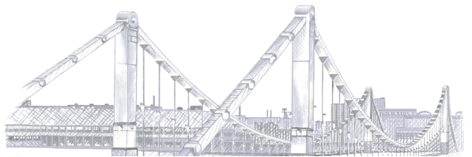
ЦЕНТР МУНИЦИПАЛЬНОЙ ЭКОНОМИКИ И ПРАВА
WWW.CNIS.RU
+7 (495) 544-37-88, 544 37-84, 544-37-81
office@cnis.ru

